Slide 1

第一章 概述
识记——掌握通信与通信系统基本概念（通信、通信系统模型、通信系统分类、模拟通信与数字通信、信息及其度量、信道的定义、分类和数学模型；各种恒参信道和随参信道及其传输特性；噪声的种类），能够了解通信系统和其它课程（高等数学、概率论、信号与系统、随机过程、高频电路、各种通信系统等）的关系。
计算——信息量和平均信息量，1.3.1节例1例2。
理解——恒参信道的时域和频域特性，1.4.2.2节。
计算——信道容量公式，1.4.5节。
计算——数字通信系统的质量指标，1.5.2节例3例4。

Slide 2
第一章 概述
信息
（平均）信息量、熵
（关系）
消息
（定义）
模型（模拟与数字通信系统）
信号
通信
通信系统
有效性（码元速率、信息速率、频带利用率）
性能指标
可靠性（误码率、误信率）
（极限值）
定义、分类、信道容量
（双绞线、同轴电缆、光纤、微波中继、卫星中继）
信道
恒参信道
理想恒参信道
（特性：幅频、相频）
调制信道
模型
随参信道
衰减随时间变化
编码信道
模型
特性
（短波电离层反射、陆地移动信道）
时延随时间变化
瑞利型衰落
噪声
定义、分类（乘性、加性：自然噪声、人为噪声、内部噪声）（单频噪声、脉冲噪声、起伏噪声）
多经传播
频率弥散
频率选择性衰落

Slide 3
模拟通信系统模型
数字通信系统模型
信道编码：
增强抗干扰能力
提高可靠性
信源编码：
模/数转换 、数据压缩
提高有效性

Slide 4
信息、消息、信号的关系
消息
信号
：通信系统传输
的对象。
：消息的电表示形式/传输载体。
信息
：消息中蕴含的有效内容(不确定性)。
内涵
模拟信号
数字信号
传输
载体
信息
消息
信号
表现形式

Slide 5
信息量（熵）:
P(x) － 消息发生的概率，
I － 消息中所含的信息量
信息量的单位：
对数底为 2 --> 比特(bit)

Slide 6
平均信息量

Slide 7
数字通信系统的质量指标
1. 有效性
1）码元速率R_{B}：
T ：码元的持续时间
2）信息速率R_{b}：单位时间内传递的平均信息量或比特数，单位为bit/秒，简记为 b/s 或bps 。对于N进制有：
等概时，平均信息量最大，此时有：
3) 频带利用率：单位频带上的传输速率

Slide 8
2. 可靠性
误码率：
误信率：

Slide 9
调制信道分为：
（根据信道的时变特性）
恒参信道
——c(t)特性基本不随时间变化
随参信道
——c(t)特性随时间随机快速变化

Slide 10
1) 理想恒参信道特性
理想恒参信道的冲激响应:
傅里叶反变换

Slide 11
信道内的噪声
乘性噪声
加性噪声
按噪声来源
人为噪声
按噪声性质
脉冲噪声：突发性，干扰时间端、幅度大（如电火花、雷电）
自然噪声
窄带/单频噪声
内部噪声（如热噪声）
起伏噪声：连续波随机噪声、始终存在（如热噪声、散弹噪声和宇宙噪声）

Slide 12
信道容量（香农公式）
设调制信道的加性高斯白噪声功率为 N（W），信道的带宽为B（Hz），信号功率为S（W） ，则信道的信道容量为：
令噪声n(t)的单边功率谱密度为n₀，则
N = n₀B

Slide 14
第二章 随机过程
识记——重要基本概念（随机信号、随机过程、分布函数F、概率密度函数f，随机过程的数学数字特征（数学期望、方差和自相关函数）、平稳、各态历经性、时间平均、空间平均、功率谱密度函数、平稳过程的自相关函数性质、高斯过程定义与重要性质、高斯随机变量定义及其性质、误差函数定义及其性质、理想白噪声定义、高斯白噪声定义、窄带高斯过程定义和数字特性、带限白噪声、窄带高斯噪声）。
理解——使用数学工具定义和分类随机信号，以及使用傅里叶变换分析随机信号通过线性系统的变化（注：本书所有频谱分析，均为考研内容）。
判断——判断随机过程是否平稳（若随机过程的数学期望为常数且自相关函数仅与时间间隔有关），2.2.1节例2。

Slide 15
第二章 随机过程
判断——判断平稳随机过程是否各态历经性（随机过程的数学期望和自相关函数空间平均等于时间平均），2.2.2节例3。
推导——平稳随机过程的功率谱密度函数与自相关函数为一对傅里叶变换关系，称为维纳-辛钦定理。若给出功率谱密度函数或者自相关函数，能够推导出另外一个，例4。
理解——平稳随机过程通过线性时不变系统后输出新的随机过程，掌握二随机过程的数学期望、自相关函数和功率谱密度函数的关系式，比如白噪声通过理想低通滤波器或者理想带通滤波器后以上指标的变化，例5。
应用——正弦波随机过程加窄带高斯噪声的包络和相位的统计特性应用于数字信号的基带传输和频带传输。

Slide 16
第二章 随机过程
（定义、统计特性、数字特征）
分布函数、概率密度函数
随机过程
单随机过程、孤立时刻
单随机过程、多个时刻
多随机过程、多个时刻
均值、方差、自相关函数、自协方差函数、互相关函数、互协方差函数
（定义：一维概率密度函数、二维概率密度函数；重要性质）
平稳过程
各态历经性
自相关函数
功率谱密度
（维纳-辛钦定理）
平稳过程 & 线性时不变确定系统
（定义、概率密度函数、
正态分布函数）
（定义、数字特征：包络、相位）
高斯过程
理想高斯白噪声
窄带高斯过程
正弦波随机过程 & 窄带高斯噪声
（功率谱密度、自相关函数、概率密度函数）

Slide 17
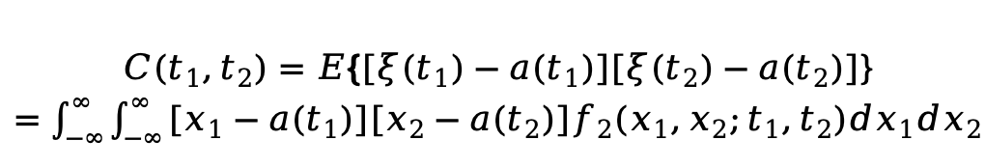
随机过程的统计特性
数学期望
---摆动中心
--- t 的确定函数
方差
---偏离程度、描述随机过程在各个孤立时刻的特征
当a(t)=0时：
自相关函数
---同一过程在两个不同时刻状态的关联程度
令 ， 则有：
$\begin{aligned}C(t_{1},t_{2})=E\text{\{}[ξ(t_{1})−a(t_{1})][ξ(t_{2})−a(t_{2})]\} \\ =\int_{−∞}^{∞}{\int_{−∞}^{∞}{[x_{1}−a(t_{1})][x_{2}−a(t_{2})]f_{2}(x_{1},x_{2};t_{1},t_{2})dx_{1}dx_{2}}}\end{aligned}$
自协方差函数

Slide 18
平稳随机过程
定义
各态历经性
狭义平稳
它的统计特性与时间起点无关。
一维分布则与时间t 无关：
二维分布只与间隔τ有关：
广义平稳
均值与时间 t 无关:
相关函数仅与 τ有关:
意义：
统计平均值=时间平均值
替代
使计算大为简化

Slide 19
平稳随机过程
重要性质
维纳-辛钦定理
（1）
（2）
（3）
（4）
（5）
---平均功率
---直流功率
---交流功率（方差）
---偶函数
---上 界

Slide 20
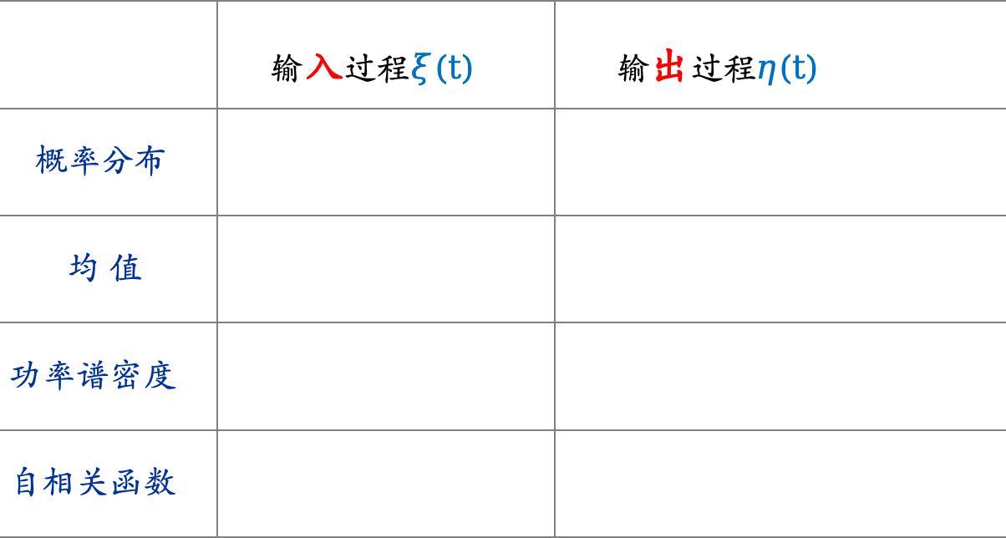





平稳随机过程经过线性时不变系统
 | 输入过程$ξ(t)$ | 输出过程$η(t)$
概率分布
均 值
功率谱密度
自相关函数
平稳、高斯
平稳、高斯
$$a_{ξ}$$
$$a_{η}=a_{ξ}H(0)$$
常数
常数
$$P_{ξ}(ω)$$
$$P_{η}(ω)={\left|H(ω)\right|}^{2}⋅P_{ξ}(ω)$$
是线性系统的直流增益；
$${\left|H(ω)\right|}^{2}$$
是功率增益

Slide 21
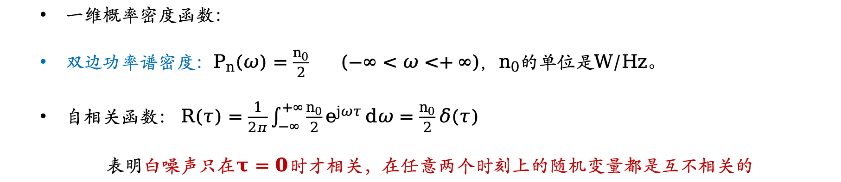
理想高斯白噪声：指噪声的概率密度函数满足正态分布统计特性，同时它的功率谱密度函数是常数的一类噪声
一维概率密度函数：
双边功率谱密度$：P_{n}(ω)=\frac{n_{0}}{2}$ $(−∞<ω<+∞)，n_{0}$的单位是$W/Hz$。
自相关函数： $R(τ)=\frac{1}{2π}\int_{−∞}^{+∞}{\frac{n_{0}}{2}e^{jωτ}}dω=\frac{n_{0}}{2}δ(τ)$
表明白噪声只在$τ=0$时才相关，在任意两个时刻上的随机变量都是互不相关的

Slide 22
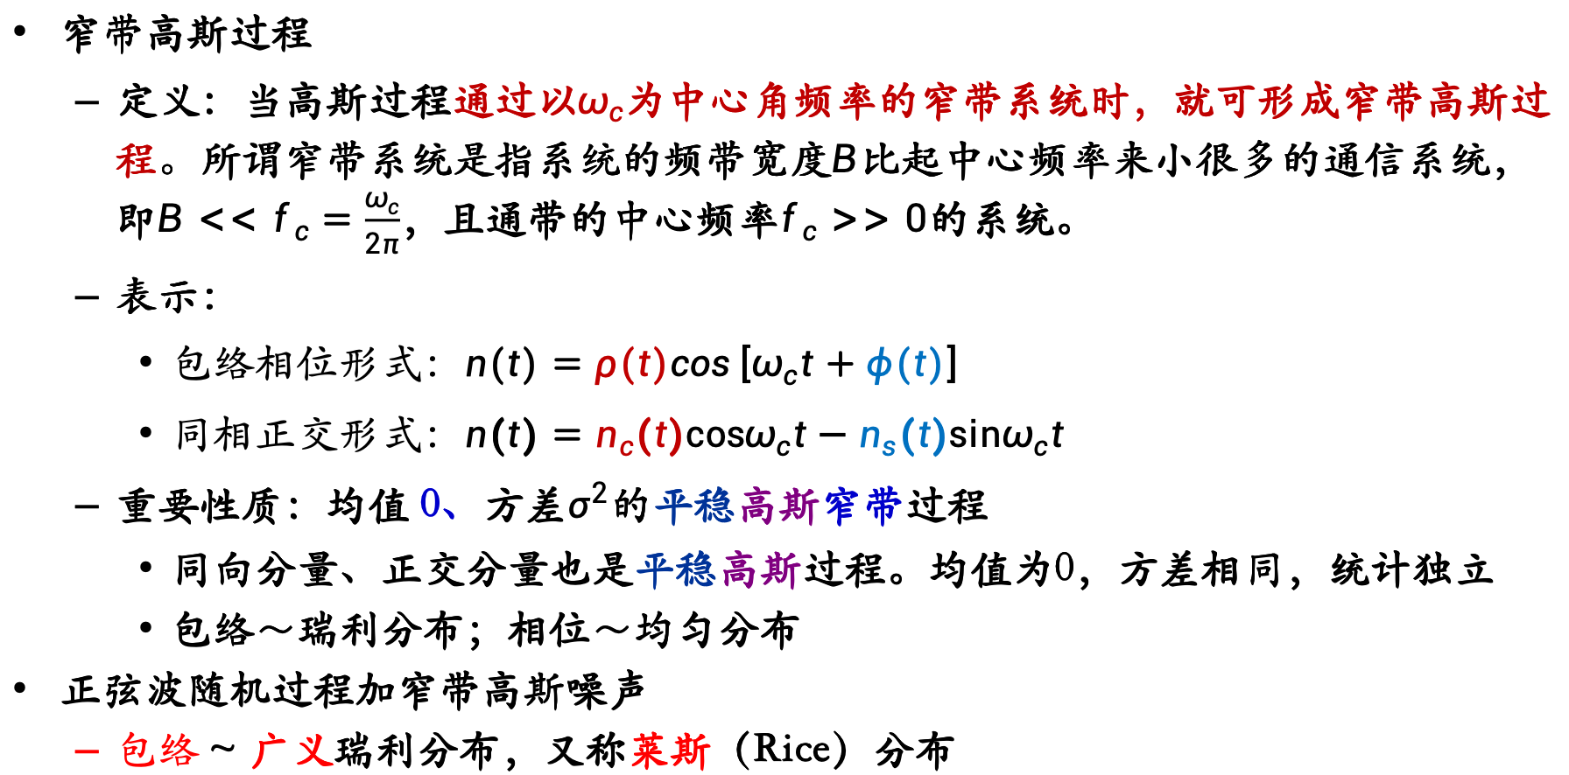
窄带高斯过程
定义：当高斯过程通过以$ω_{c}$为中心角频率的窄带系统时，就可形成窄带高斯过程。所谓窄带系统是指系统的频带宽度$B$比起中心频率来小很多的通信系统，即$B<<f_{c}=\frac{ω_{c}}{2π}$，且通带的中心频率$f_{c}>>0$的系统。
表示：
包络相位形式：$n(t)=ρ(t)\cos\left[ω_{c}t+φ(t)\right]$
同相正交形式：$n\text{(}t\text{)}=n_{c}\text{(}t\text{)}cosω_{c}t−n_{s}\text{(}t\text{)}sinω_{c}t$
重要性质：均值 0、方差$σ^{2}$的平稳高斯窄带过程
同向分量、正交分量也是平稳高斯过程。均值为0，方差相同，统计独立
包络～瑞利分布；相位～均匀分布
正弦波随机过程加窄带高斯噪声
包络 ~ 广义瑞利分布，又称莱斯（Rice）分布

Slide 23
第三章 模拟信号的数字化传输
识记——重要基本概念（模拟信号的数字传输系统、理想抽样、自然抽样、平顶抽样、均匀量化和非均匀量化的定义及其信噪比、A压缩率、μ压缩率、A率13折线、μ率15折线、PCM信号的码元速率和带宽、时分复用、频分复用、PCM基群帧结构的参数）。
理解——三种抽样过程中的频谱分析、均匀和非均匀量化过程中的信噪比分析、PCM系统的噪声性能分析。
分析——低通和带通模拟信号的抽样。
分析——均匀量化的信噪比，例1。
计算——A率13折线，包含8位编码输出、编码量化误差、编码量化电平对应的11位线性码、译码量化电平、译码后的量化误差、译码时的12位线性码，例2。

Slide 24
第三章 模拟信号的数字化传输
模拟信号
抽样信号的生成与原始信号的恢复
低通
理想抽样
抽样
抽样定理
分类
自然抽样
（奈奎斯特频率）
带通
实际抽样
平顶抽样
量化噪声
均匀量化
（量化间隔、量化电平、量化误差）
量化
（优势）
A律压缩
A律13折线
非均匀量化
μ律压缩
μ律15折线
编码
编码
PCM
（码元速率、带宽、噪声性能）
PCM基群帧结构
时分复用
译码
数字信号

Slide 25
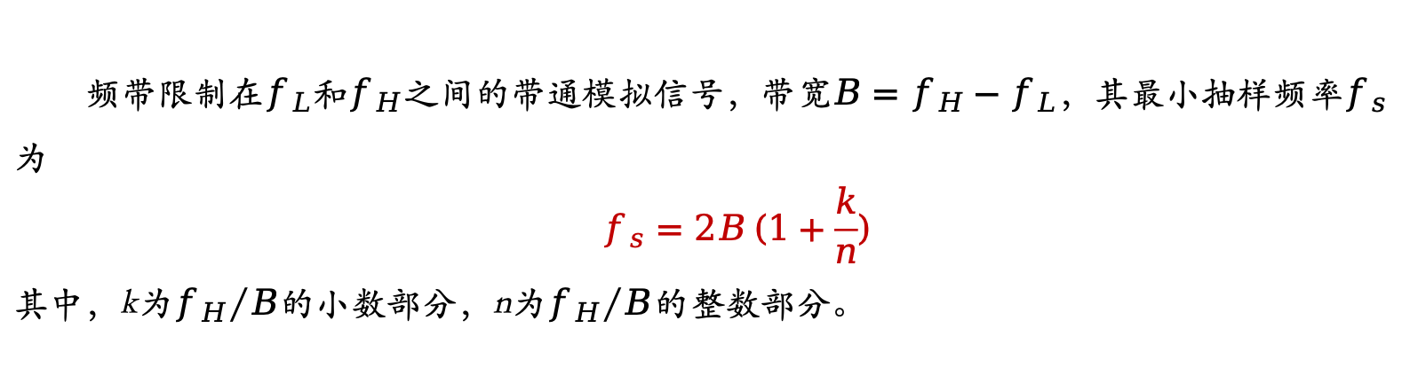
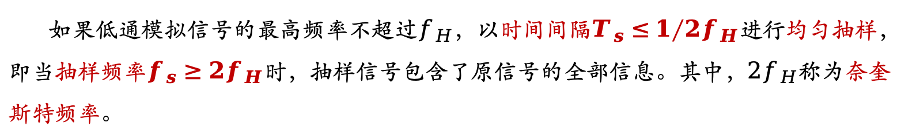
抽样定理
低通信号抽样定理
如果低通模拟信号的最高频率不超过$f_{H}$，以时间间隔$T_{s}≤1/{2f_{H}}$进行均匀抽样，即当抽样频率$f_{s}≥2f_{H}$时，抽样信号包含了原信号的全部信息。其中，$2f_{H}$称为奈奎斯特频率。
带通信号抽样定理
频带限制在$f_{L}$和$f_{H}$之间的带通模拟信号，带宽$B=f_{H}−f_{L}$，其最小抽样频率$f_{s}$为
$$f_{s}=2B\left(1+\frac{k}{n}\right)$$
其中，k为${f_{H}}/B$的小数部分，n为${f_{H}}/B$的整数部分。

Slide 26
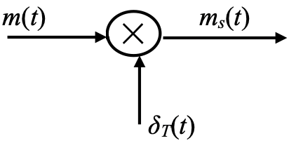
理想抽样信号$m_{s}\left(t\right)$由模拟信号$m\left(t\right)$与冲激脉冲序列$δ_{T}\left(t\right)$相乘所得。

Slide 27
理想抽样信号$m_{s}\left(t\right)$由模拟信号$m\left(t\right)$与冲激脉冲序列$δ_{T}\left(t\right)$相乘所得。

Slide 28
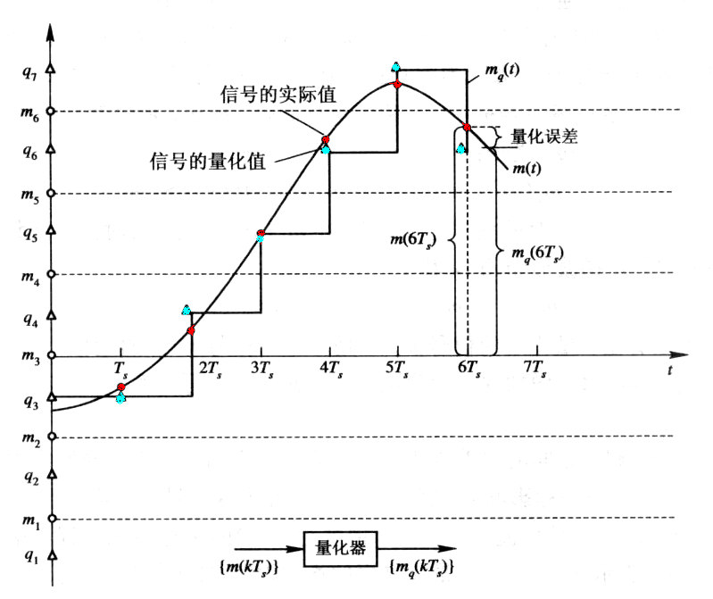
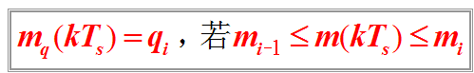
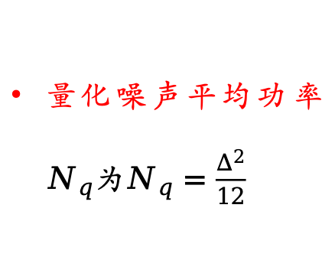
量化
—— 用 有限个 量化电平 表示 无限个 抽样值。
分层
电平
抽样值
m_{i}
量化值
量化
电平
量化噪声
q_{i}=q₁~q_{M}
抽样值
量化信号值
量化噪声平均功率$N_{q}$为$N_{q}=\frac{∆^{2}}{12}$
量化
间隔

Slide 29
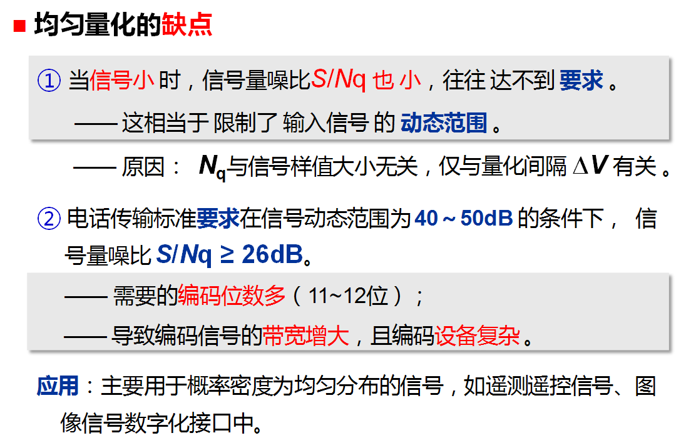
均匀量化
—— 原因： N_{q}与信号样值大小无关，仅与量化间隔V 有关 。
实际应用中，对给定均匀量化器，量化电平数和量化间隔都是确定的，量化噪声功率就是确定的。但是，输入信号的强度可随时间变化，因而大信号量化信噪比大，小信号量化信噪比小。由于语音信号里小信号出现的概率大于大信号出现的概率，导致平均量化信噪比下降。为了改善这种情况，在实际中常用非均匀量化。

Slide 30
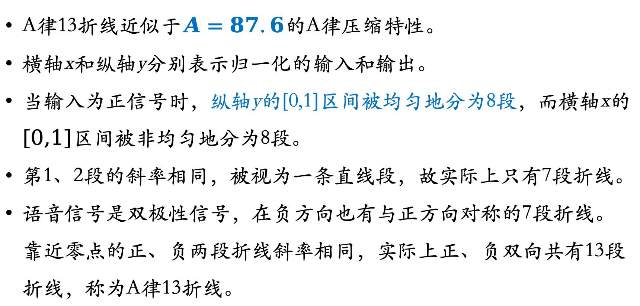
A律13折线（数字压扩）
A律13折线近似于$A=87.6$的A律压缩特性。
横轴x和纵轴y分别表示归一化的输入和输出。
当输入为正信号时，纵轴y的[0,1]区间被均匀地分为8段，而横轴x的$\left[0,1\right]$区间被非均匀地分为8段。
第1、2段的斜率相同，被视为一条直线段，故实际上只有7段折线。
语音信号是双极性信号，在负方向也有与正方向对称的7段折线。靠近零点的正、负两段折线斜率相同，实际上正、负双向共有13段折线，称为A律13折线。

Slide 31
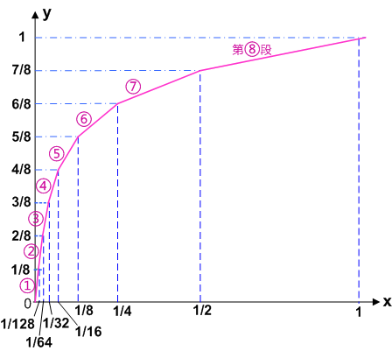

Slide 32
A律13折线编码
各段落被均匀地划分为16个区间（量化级），则 [−1,1]被划分为256个非均匀区间。
最小量化间隔：∆=1/128×1/16=1 ∕ 2048。
若以∆作为均匀量化的量化间隔，则[0,1]区间有2048个均匀量化级，至少需要11位二进制码进行线性编码，而A律13折线只需7位非线性码。

Slide 33
在A律13折线 PCM编码中，共计：
—— 需将每个样值脉冲（I_{s} ）编成 8位 二进制码：
极性码：表示样值的极性。正编“1”，负编“0”
段落码：表示样值的幅度所处的段落
段内码：16种可能状态对应代表各段内的16个量化级

Slide 34
极性码M₁：“1”代表正，“0”代表负
段落码编码规则：
---归一化输入电压的最小量化单位

Slide 35
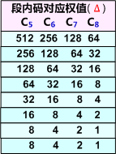
段内码编码规则：
段内码的权值：
M₅ M₆ M₇ M₈
M₅的权值 —— 8 ΔV_{i}
M₆的权值 —— 4 ΔV_{i}
M₇的权值 —— 2 ΔV_{i} M₈的权值 —— 1 ΔV_{i}
ΔV_{i} ——第 i 段的量化间隔 。 不同段落， ΔV_{i} 不同 。前两段相同

Slide 36
小信号量化间隔相同时：
对应
非线性码 非均匀量化：
——只需 7 位（非线性）编码
称为非线性 / 对数PCM编码
对应
线性码 均匀量化：
以 ∆ 对13折线正极性的8个段落进行均匀量化，则量化级数：
——需要11位（线性）编码
称为线性PCM编码

Slide 37
脉冲编码调制PCM系统原理框图
模拟信号
输 入
_{抽样}
_{保持}
_{量 化}
_{编 码}
PCM信号
输 出
(a) 发送端
PCM信号
输 入
_{译 码}
_{低通}
_{滤波}
模拟信号
输 出
(b) 接收端

Slide 38
逐次比较型编码器：
正值为1，负值为0
任务 —— 把每个样值脉冲编出相应的 8 位二进码。
7位非均匀量化码变换成11位均匀量化码，以产生权值。
双极性变为单极性

Slide 39
极性判决：确定样值信号的极性，编出极性码：
整流器：将双极性的抽样值脉冲变成单极性脉冲（样值的幅度大小）。
保持电路：使每个样值的幅度在 7 次比较编码过程中保持不变。
比较器（核心）：将样值电流 Is与标准电流 Iw 进行逐次比较，
使Iw向Is逐步逼近，从而实现对信号抽样值的非均匀量化和编码。
若 Is＞Iw，输出“1”码
若 Is＜Iw，输出“0”码
记忆电路：寄存前面编出的码，以便确定下一次的标准电流值 Iw。
7/11变换：将 7 位非线性码转换成 11位线性码，以便恒流源产生所需的标准电流 Iw。
类似天平称物过程

Slide 40
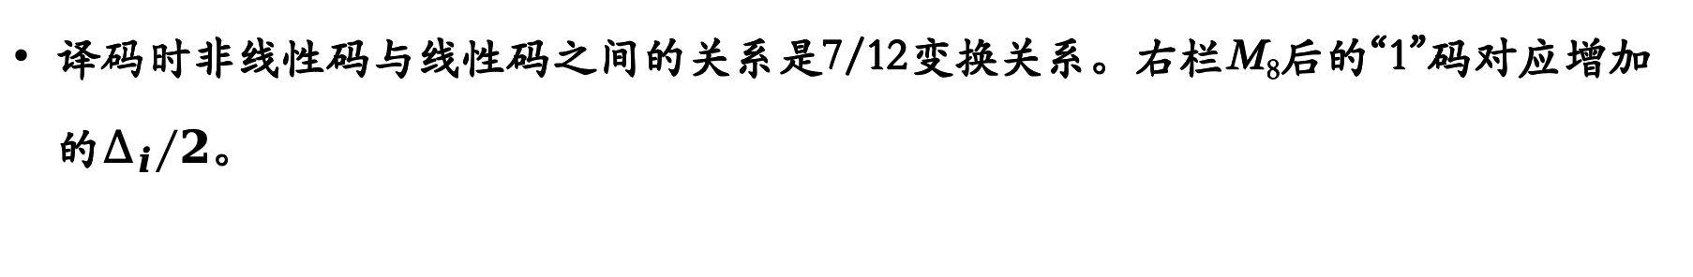
A律13折线译码
译码时非线性码与线性码之间的关系是7/12变换关系。右栏M₈后的“1”码对应增加的${∆_{i}}/2$。

Slide 41
串/并变换记忆电路 ：将串行 PCM 码变为并行码,并记忆下来。
极性控制：根据收到的极性码 C₁来控制译码后PAM信号的极性。
7/12变换电路: 将7位非线性码转变为12位线性码。
编码器中
7/11
目的：增加一个∆V_{i} /2恒流电流，人为地补上半个量化级，
使最大量化误差不超过∆V_{i} /2 , 从而改善量化信噪比。
寄存读出电路：将输入的串行码在存储器中寄存起来, 待全部接收后再一起读出 , 送入解码网络。实质上是进行 串/并 变换。
12位线性解码电路 ：由恒流源和电阻网络组成,与编码器中解码网络类同。它是在寄存读出电路的控制下,输出相应的 PAM信号。

Slide 42
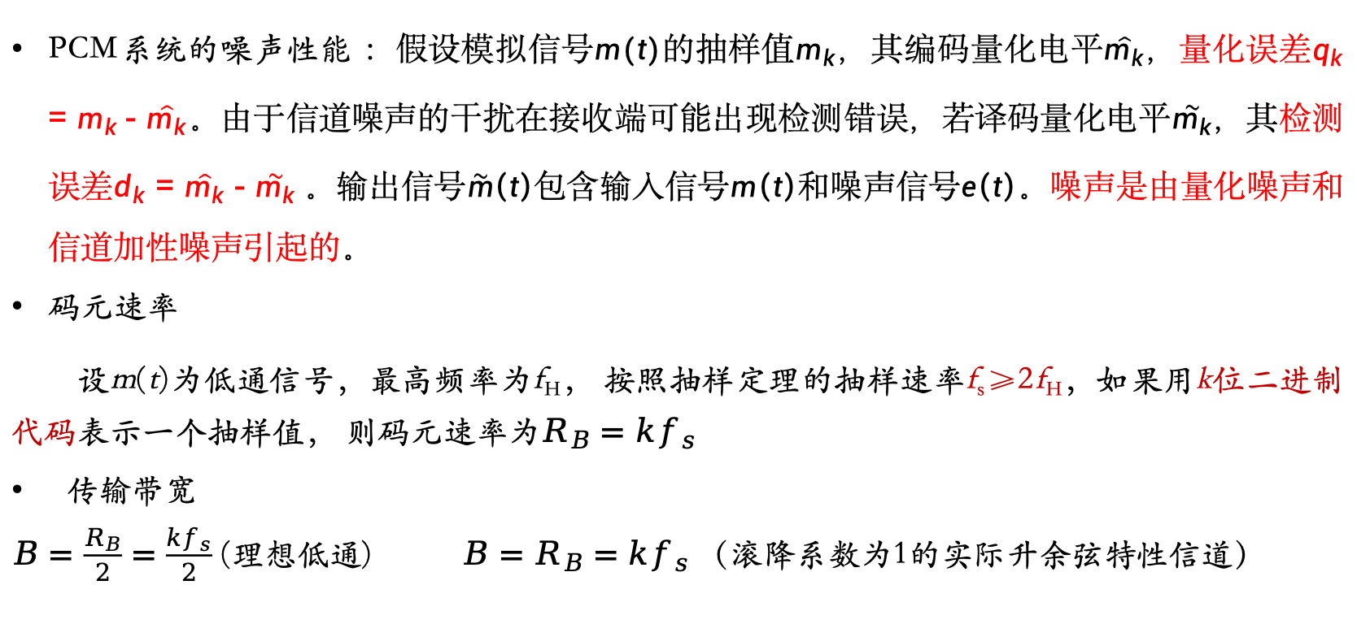
PCM系统的噪声性能 ：假设模拟信号$m(t)$的抽样值$m_{k}$，其编码量化电平$\hat{m_{k}}$，量化误差$q_{k}$ = $m_{k}$- $\hat{m_{k}}$。由于信道噪声的干扰在接收端可能出现检测错误，若译码量化电平$\tilde{m_{k}}$，其检测误差$d_{k}$ = $\hat{m_{k}}$ - $\tilde{m_{k}}$。输出信号$\tilde{m}\left(t\right)$包含输入信号$m\left(t\right)$和噪声信号$e\left(t\right)$。噪声是由量化噪声和信道加性噪声引起的。
码元速率
设m(t)为低通信号，最高频率为f_{H}， 按照抽样定理的抽样速率f_{s}≥2f_{H}，如果用k位二进制代码表示一个抽样值， 则码元速率为$R_{B}=kf_{s}$
传输带宽
$B=\frac{R_{B}}{2}=\frac{kf_{s}}{2}$ (理想低通) $B=R_{B}=kf_{s}$ （滚降系数为1的实际升余弦特性信道）

Slide 43
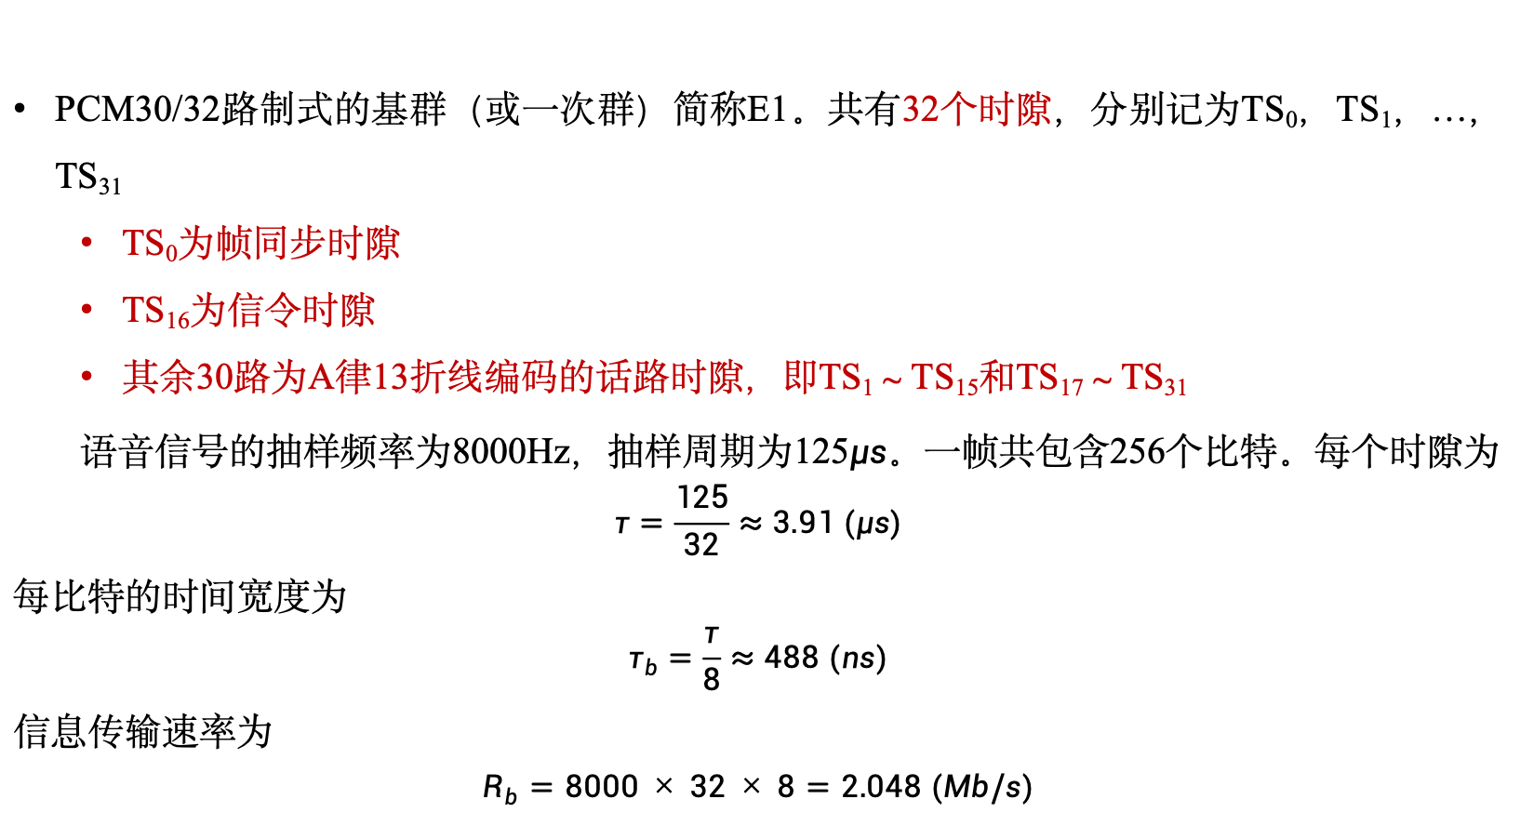
PCM30/32路制式基群
PCM30/32路制式的基群（或一次群）简称E1。共有32个时隙，分别记为TS₀，TS₁，…，TS₃₁
TS₀为帧同步时隙
TS₁₆为信令时隙
其余30路为A律13折线编码的话路时隙，即TS₁～TS₁₅和TS₁₇～TS₃₁
语音信号的抽样频率为8000Hz，抽样周期为125$μs$。一帧共包含256个比特。每个时隙为
$$τ=\frac{125}{32}≈3.91 (μs)$$
每比特的时间宽度为
$$τ_{b}=\frac{τ}{8}≈488 (ns)$$
信息传输速率为
$$R_{b}=8000×32×8=2.048 (Mb/s)$$

Slide 45
第四章 数字信号的基带传输
识记——重要基本概念（基带传输系统基本模型、码型变换、波形变换、基带信号波形、单极性不归零码、双极性不归零码、单极性归零码、双极性归零码、差分码、多元码型、线路码及其主要特性、AMI码、HDB3码、CMI码、数字双相码、升余弦传输特性系统、眼图及眼图模型、横向滤波器、时域均衡技术）。
画图——基带信号、AMI码、HDB3码、CMI码、数字双相码的波形图。

Slide 46
第四章 数字信号的基带传输
理解——理解基带信号的功率谱的推导过程，掌握单极性不归零码、双极性不归零码、单极性归零码、双极性归零码以及AMI码、HDB3码、CMI码、数字双相码的功率谱特点。
理解——会从系统分析角度导出无码间串扰的时频判据（奈奎斯特准则）；给出信号码元宽度和系统频带传输特性时，会判断给出系统是否无码间串扰；会判断理想低通、升余弦传输系统和给出系统的带宽和频带利用率。
了解——无码间串扰时信道加性噪声对基带传输的影响公式的推导。

Slide 47
第四章 数字信号的基带传输
波形
（单极性不归零 码，双极性不归零码，单极性归零码，双极性归零码，差分码，多元码）
数字基带信号
线路码码形
（AMI码，HDB3码，CMI码，数字双向码，延时调制码，分组码）
功率谱
连续谱、离散谱
数字基带传输系统
（传输特性）
时域
理想低通滤波器，余弦滚降滤波器
影响因素
码间串扰
波形无失真传输条件
频域
滚降系数
观察与调整
随机噪声影响
误码率
最佳判决门限
眼图
改善措施
均衡技术
（横向滤波器）
部分响应

Slide 48
几种常见的数字基带信号矩形波形

Slide 49
基带传输的常用码型
1．AMI码（Alternate Mark Inversion，传号交替反转码）
编码规则： 半占空归零脉冲
2．HDB₃码（High Density Bipolar of Order 3 Code，三阶高密度双极性码）
连“0”个数不超过3个时，遵循AMI的编码规则；
连“0”个数超过3个时，将第4个“0”改为非“0”脉冲，
记为V₊或V₋，称为破坏脉冲。
相邻V码的极性必须交替出现（确保无直流）；
V码的极性应与前一个非“0”脉冲的极性相同，否则，
将0000更改为B₊00V₊ 或 B₋00V₋ 。B称为调节脉冲。
V码之后的传号码极性也要交替。
“1” —— +1、-1交替
“0” —— 0

Slide 50

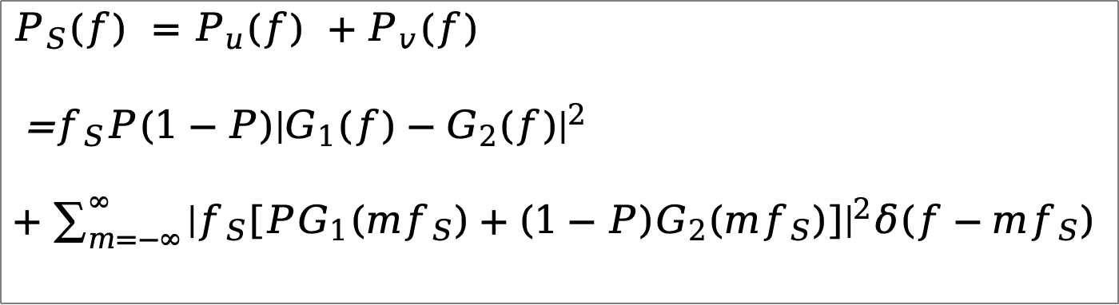
基带信号的功率谱
数字基带信号的表示式（随机脉冲序列）：
m(t)的功率谱密度:
$$f_{S}=\frac{1}{T_{s}}$$
$${P_{S}\left(f\right) =P_{u}\left(f\right) +P}_{v}\left(f\right)$$
=$f_{S}P\left(1−P\right){\left|G_{1}\left(f\right)−G_{2}\left(f\right)\right|}^{2}$
$+\sum_{m=−∞}^{∞}{{\left|f_{S}\left[PG_{1}\left(mf_{S}\right)+\left(1−P\right)G_{2}\left(mf_{S}\right)\right]\right|}^{2}δ\left(f−mf_{S}\right)}$
连续谱
离散谱
连续谱 ⇨ 带宽 B
离散谱 ⇨ 定时分量，形状（m=1)等

Slide 51
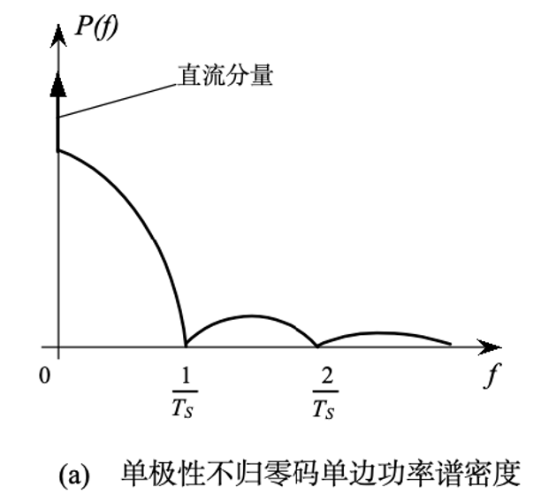
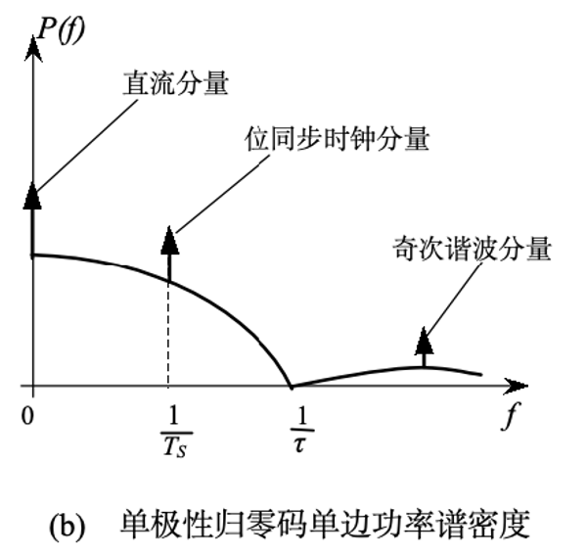
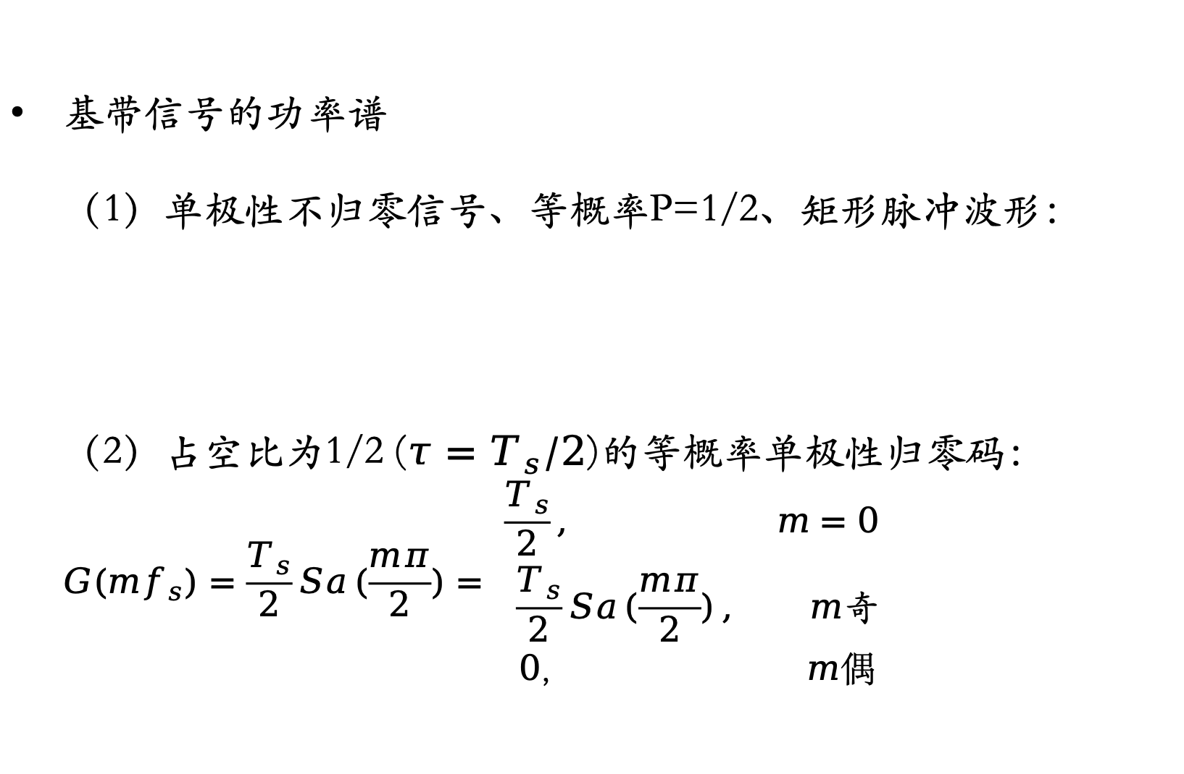
基带信号的功率谱 （1）单极性不归零信号、等概率P=1/2、矩形脉冲波形： （2）占空比为1/2 ($τ=T_{s}/2$)的等概率单极性归零码： $$G\left(mf_{s}\right)=\frac{T_{s}}{2}Sa\left(\frac{mπ}{2}\right)= \begin{matrix}\frac{T_{s}}{2}, m=0 \\ \frac{T_{s}}{2}Sa\left(\frac{mπ}{2}\right), m奇 \\ 0， m偶\end{matrix}$$

Slide 52
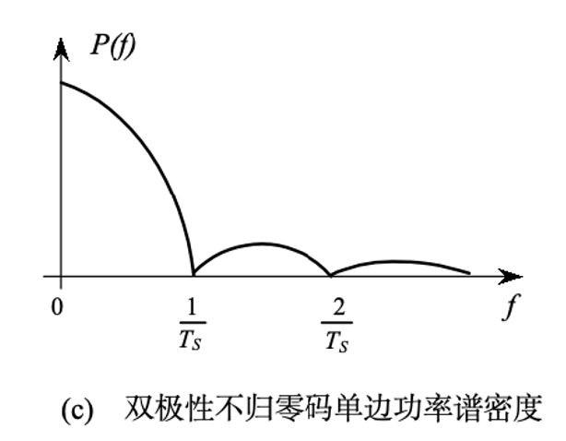
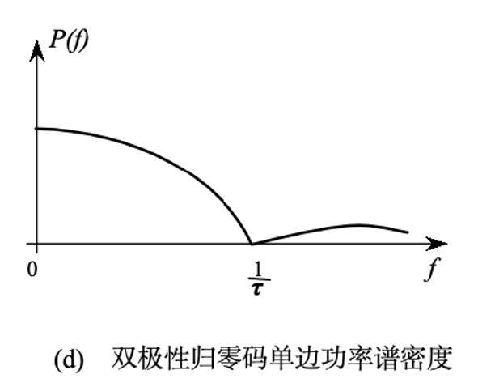

（3）双极性不归零信号、等概率P=1/2、矩形脉冲波形： （4）占空比为1/2 ($τ=T_{s}/2$)的等概率双极性归零码：

Slide 55
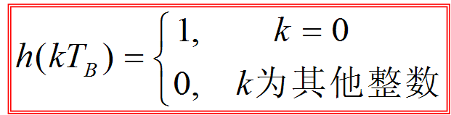
基带传输接收信号：
无码间串扰的基带传输系统冲激响应应满足的时域条件：
频域条件（奈奎斯特(Nyquist)准则）：
ISI
噪声

Slide 56
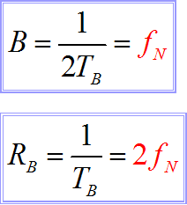
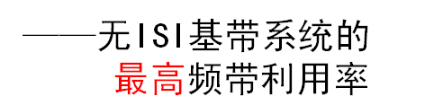
1 理想低通特性
T_{S}
奈奎斯特带宽
（最窄带宽）
T_{S}
T_{S}
T_{S}
T_{S}
奈奎斯特速率
（无ISI的最高波特率）
T_{S}
T_{S}
T_{S}
T_{S}

Slide 57
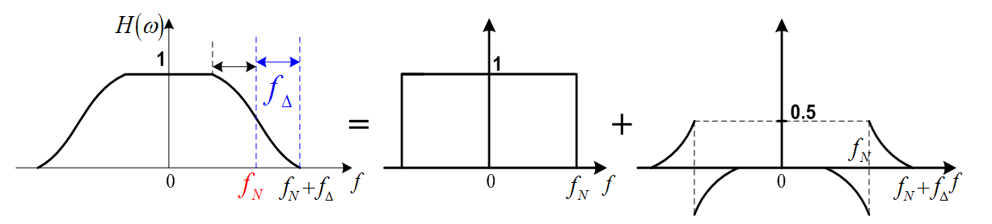
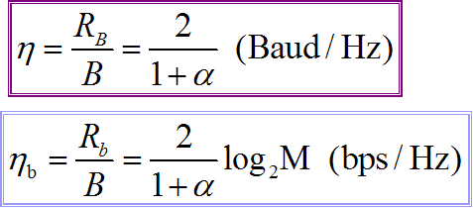
2 余弦滚降特性
f_{Δ} — 超出 f_{N}的扩展量
f_{N} —奈奎斯特带宽
T_{S}

Slide 58
基带系统的最佳判决门限和总误码率 :
讨论噪声引起的误码率的大小
信道加性噪声n_{R}(t)是均值为0、方差为 σ_{n}²=n₀B的高斯随机变量，其中B为接收滤波器带宽。因为y(t₀＋kT_{S})=±A+nR(t₀＋kT_{S})，所以y(t₀＋kT_{S})的均值和方差为
所以y(t₀＋kT_{S})也是均值为0、方差为σ_{n}²=n₀B的高斯随机变量。

Slide 59
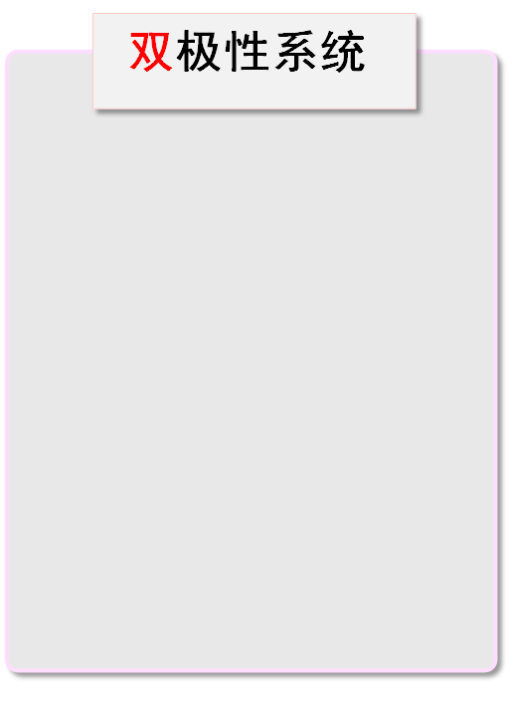
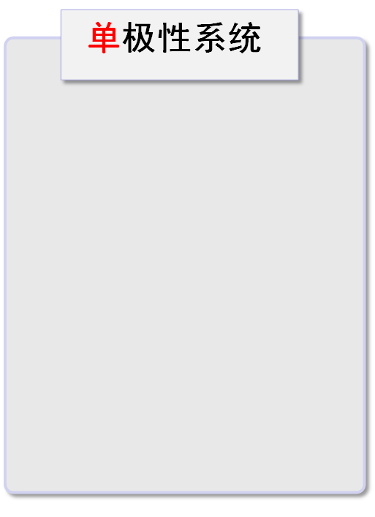
基带系统的最佳判决门限和总误码率 :
等概时：
等概时：

Slide 60
眼图
T_{c}=T_{S}

Slide 61

均衡技术
目的：
消除或减小码间串扰（ISI）
方法：
频域均衡 和 时域均衡
有 ISI
𝑥 (𝑡)
无 ISI
𝑦 (𝑡)
均衡原理：
有误差
关键技术：
横向滤波器

Slide 62
第五章 数字信号的频带传输
识记——重要基本概念（数字调制、直接法、键控法、2ASK、2FSK、2PSK、2DPSK、相干解调、非相干解调、同步检测、包络检测、过零点检测、相位模糊。倒π现象、差分编码、差分译码、极性比较-码变换法、相位比较-差分检测法、多进制数字系统、MASK、MFSK、MPSK、MDPSK）。
理解——二进制ASK、FSK、PSK和DPSK多种调制与解调方式的频谱变换，识记已调信号功率谱密度函数带宽。
画图——二进制ASK、FSK、PSK和DPSK调制与解调过程中的信号波形，含载波周期与码元宽度不是整数倍关系。
了解——以2ASK为例，导出二进制数字调制系统的误码率。
掌握——二进制数字调制系统的误码率公式（表5.2）和3个结论。
了解——多进制数字系统的调制解调原理。

Slide 63
第五章 数字信号的频带传输
数字频带传输系统
调制/解调方法
（相位模糊）
（原理、波形、表达式、调制方法、解调方法、带宽、功率谱密度、误码率（抗噪声性能）、最佳判决门限）
二进制
2ASK/OOK、2FSK、2PSK、2DPSK
多进制
MASK、MFSK、MPSK（QPSK）、MDPSK（QDPSK）、QAM
（原理、波形、表达式、带宽、误码率）
接受端
匹配滤波器
（传输特性、冲激响应）
最佳接收机
（最佳接受准则、最佳接收机结构）

Slide 64
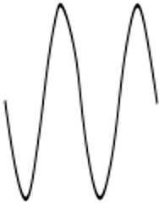
二进制数字调制
1
0
s(t)
T_{s}
t
载波
波形 表达式 调制 解调
t
模拟调制法
非相干解调（包络检波法）
相干解调法
2ASK
2FSK
2PSK
2DPSK
键控法
t
模拟调制法
键控法
t
模拟调制法
相干解调
t
键控法
差分相干解调 (相位比较)法
相干解调 + 码反变换法
t
差分编码+S2PSK

Slide 65
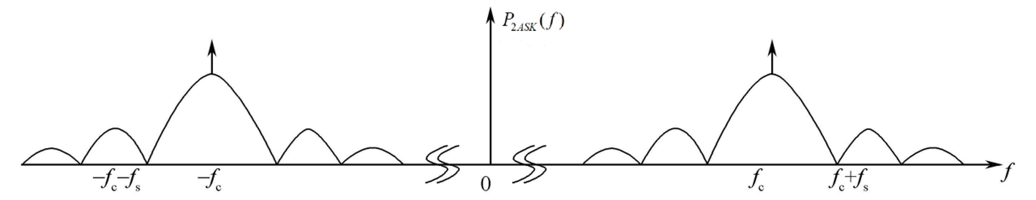
有效性
带宽 功率谱密度（等概率单极性不归零矩形脉冲序列）
2ASK
2FSK
2PSK
2DPSK

Slide 66
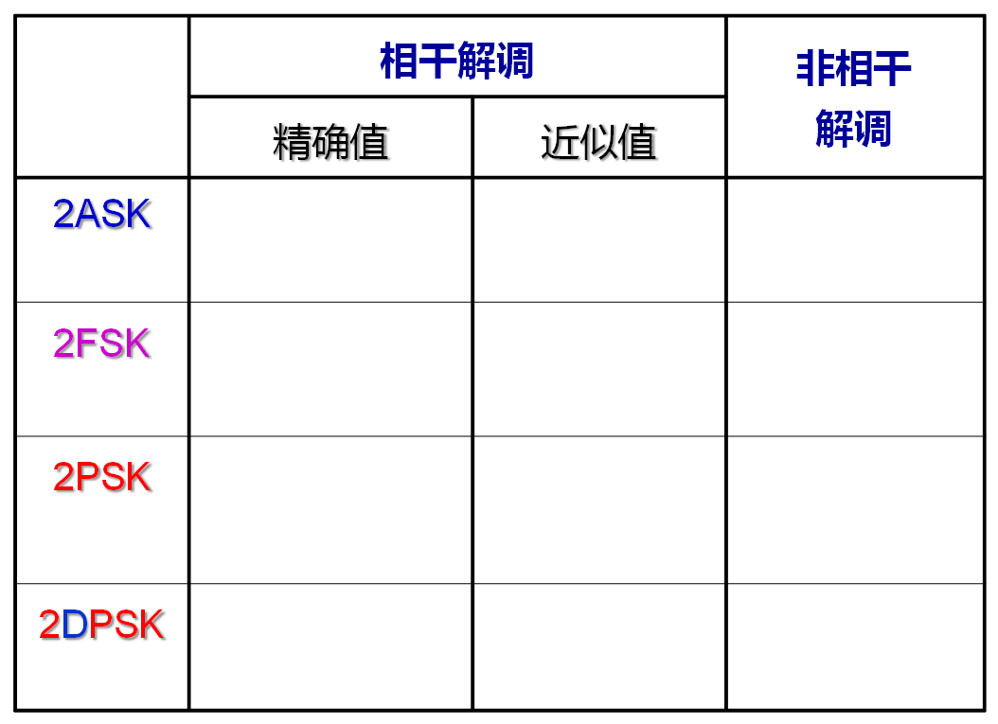
1 误码率 ——可靠性

Slide 67
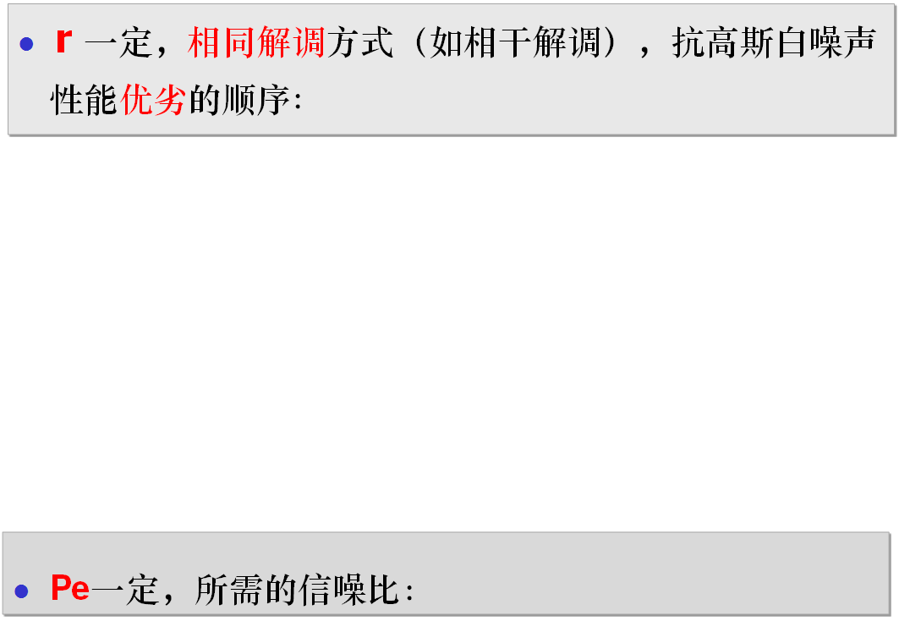
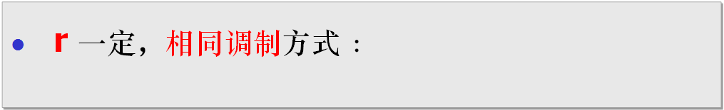
2PSK、2DPSK、2FSK、2ASK
大信噪比(r >>1)时, 两者性能相差不大。
通常，非相干方式 比 相干方式简单。这是因为相干解调需要提取相干载波，故设备相对复杂些，成本也略高。

Slide 68
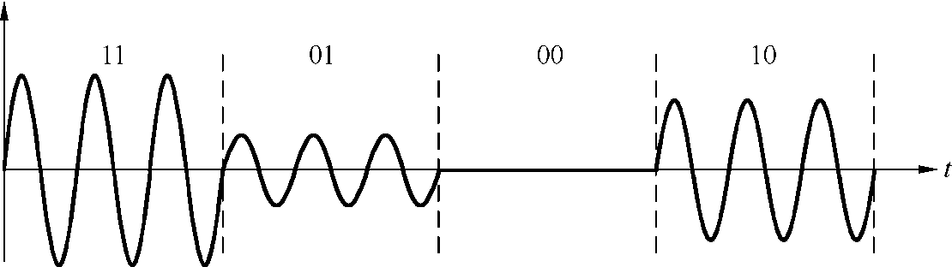
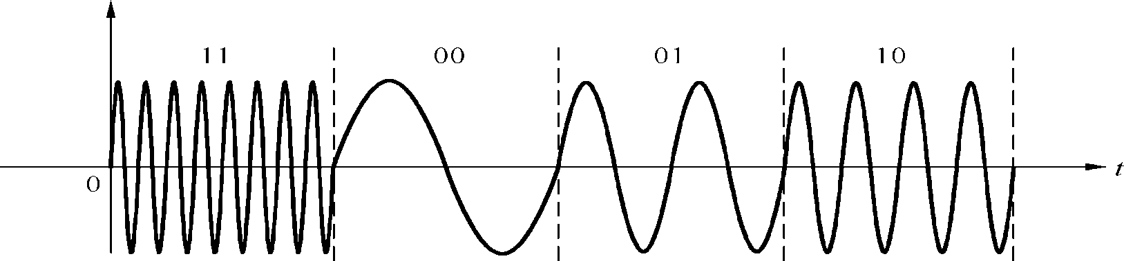
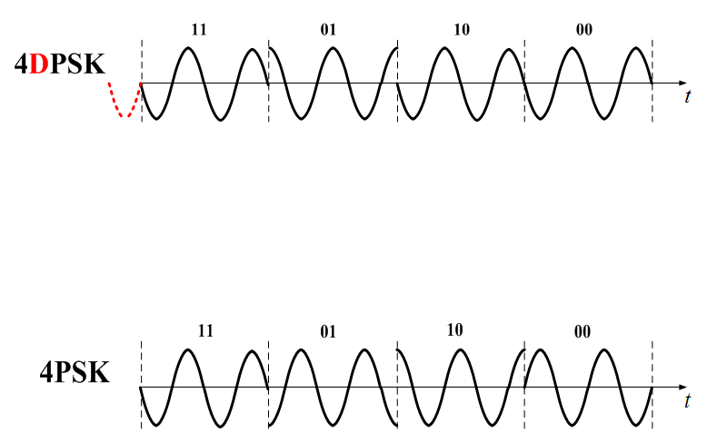
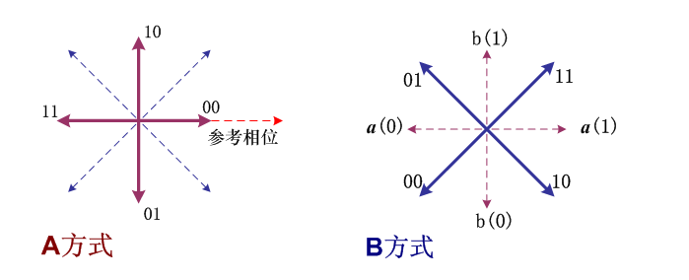
多进制数字调制
4ASK
4FSK
4PSK
4DPSK
A方式

Slide 69
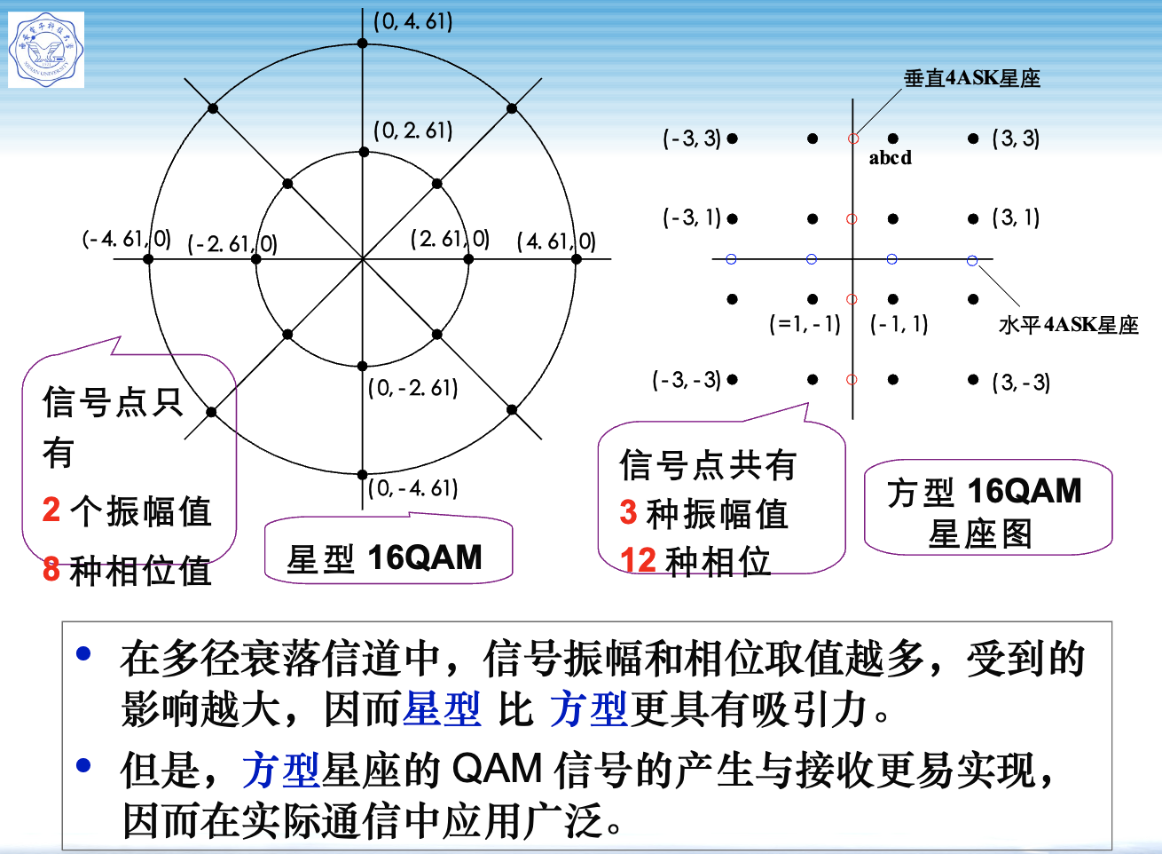

Slide 70
匹配滤波器
镜像及右移
t₀ ≥ T_{B}
→
通常取 t₀ =T_{B}
这时 h(t）= s(T_{B}-t)
k=1 时：
t =t₀ 时：
匹配滤波器可看成是一个计算输入信号自相关函数的相关器。

Slide 71
第六章 差错控制编码
识记——重要基本概念（差错控制编码、ARQ、FEC、HEC、奇偶校验码、二维奇偶校验码、恒比码、循环冗余校验码、码长、码重、码距、最小码距、码组、线性分组码、许用码组、禁用码组、生成矩阵、校验矩阵、校正子、错误图样、编码译码电路、汉明码）。
分析——应用最小码距与检错纠错能力之间的关系分析给出码组的检错纠错能力。
掌握——汉明码性能特点。
掌握——奇偶校验码、二维奇偶校验码、恒比码、循环冗余校验码如何检错纠错。
计算——线性分组码的生成矩阵、校验矩阵和许用码组，例1。

Slide 72
第六章 差错控制编码
差错控制编码
原理、分类（ARQ、FEC、HEC）
纠错码
基本原理（分组码），关键特征（码长、码重、码距）、最小码距与纠检错能力
检错码
典型码：奇偶校验码、二维奇偶校验码、恒比码、循环冗余校验码
定义
校验矩阵H
（7，4）线性分组码（汉明码）
线性分组码
生成矩阵G
译码流程（伴随式/校正子、错误图样、）

Slide 74
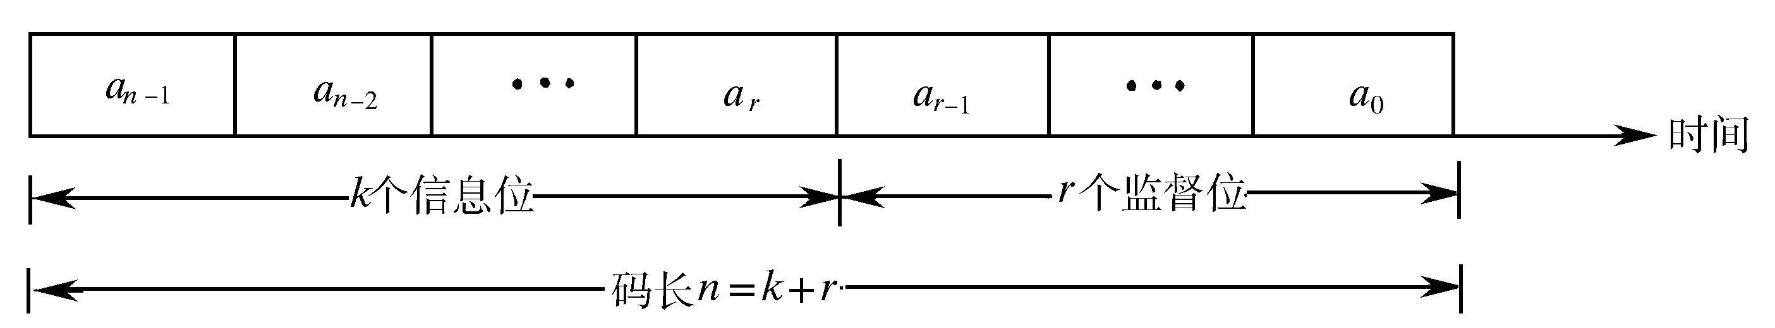
分组码的一般结构
分组码的符号：(n, k)
N － 码组的总位数，码长
k － 信息码元的数目
n – k ＝ r － 监督码元数目或称监督位数目
如果用二进制码元表示码字，共有 2^{k} 个不同的信息组，对应有 2^{k}个不同的编码码字，称为许用码字。其余 2^{n}-2^{k} 个未被选用的码字称为禁用码字

Slide 75
最小距离与检、纠错能力
纠错误的抗干扰能力完全取决于许用码字之间的码距，码距的最小值越大，说明码字间的最小差别越大，抗干扰能力就越强。
分组码的最小码距 d_{min} 与检错和纠错能力之间满足下列关系：
（1）若能检测（发现）e 个错误，则要求 d_{min} ≥ e+1
（2）若能纠正 t 个错误，则要求 d_{min} ≥ 2t+1
（3）若能纠正 t 个错误, 同时能检测 e（e≥t）个错误,则要求: d_{min} ≥ e+t+1

Slide 76
线性系统分组码：用标准生成矩阵 G 编码得到的码字，前面 k 位为信息部分，后面 r = n－k 位为冗余校验部分，这种消息部分在前冗余校验部分在后的线性分组码称为线性系统分组码。
高 k 个比特与信息比特一致，即
低 n-k 个比特是信息比特的线性组合
这 n-k 个由信息比特线性求和得到的码比特称为一致校验比特（简称校验比特）

Slide 77
H矩阵（监督矩阵/校验矩阵）：
G矩阵（生成矩阵）
I_{k}为一个k×k的单位矩阵
P为一个k×(n-k)的矩阵，p_{i,j} = 0或1

Slide 78
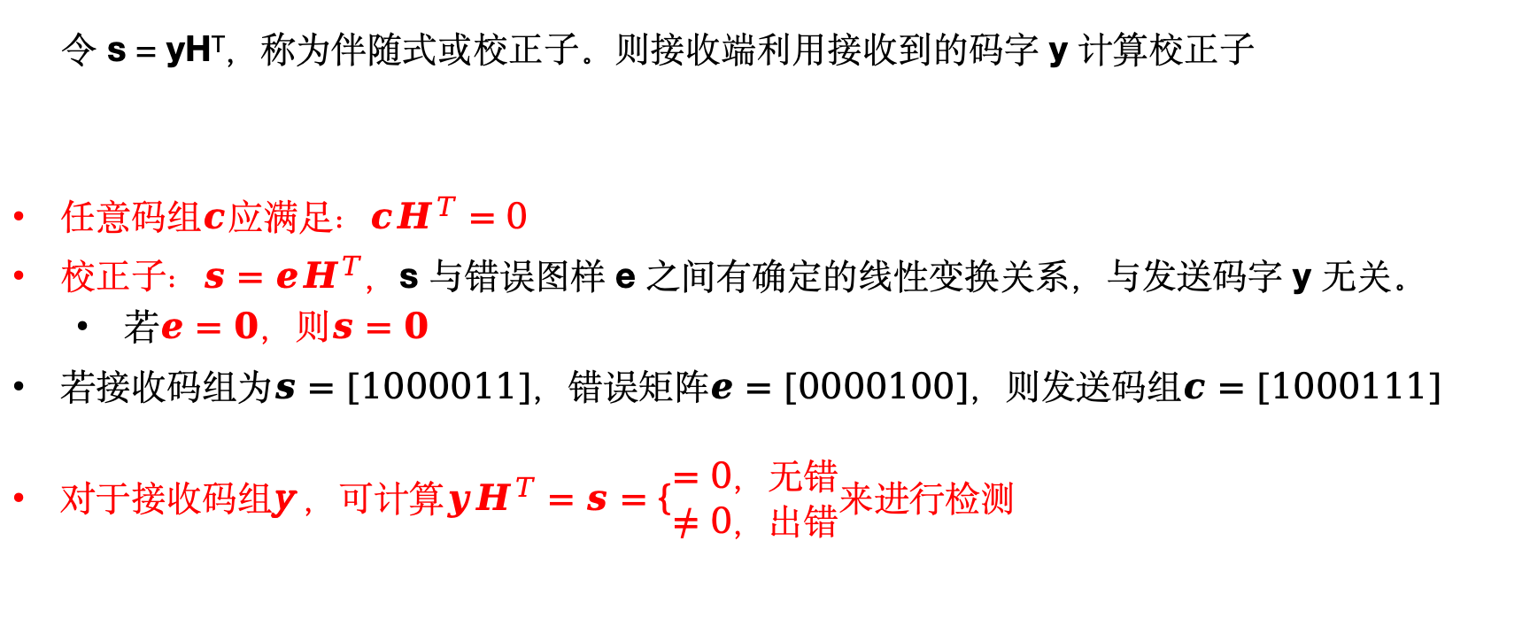
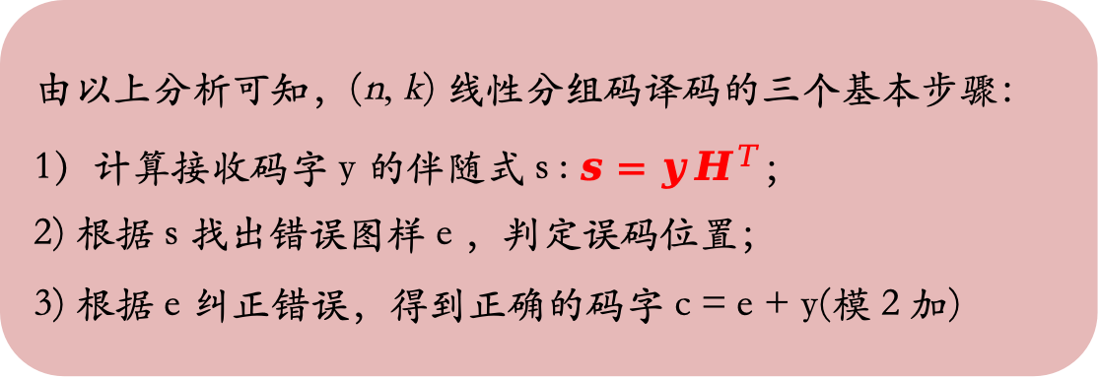
令 s = yH^{T}，称为伴随式或校正子。则接收端利用接收到的码字 y 计算校正子
$任意码组c应满足：cH^{T}=0$
校正子：$s=eH^{T}$，s 与错误图样 e 之间有确定的线性变换关系，与发送码字 y 无关。
若$e=0$，则$s=0$
若接收码组为$s=[1000011]$，错误矩阵$e=[0000100]$，则发送码组$c=[1000111]$
对于接收码组y ，可计算${yH}^{T}=s=\left\{\begin{aligned}=0，无错 \\ ≠0，出错\end{aligned}\right.$来进行检测
由以上分析可知，(n, k) 线性分组码译码的三个基本步骤：
1）计算接收码字 y 的伴随式 s : ${s=yH}^{T}$；
2) 根据 s 找出错误图样 e ，判定误码位置；
3) 根据 e 纠正错误，得到正确的码字 c = e + y(模 2 加)

Slide 79
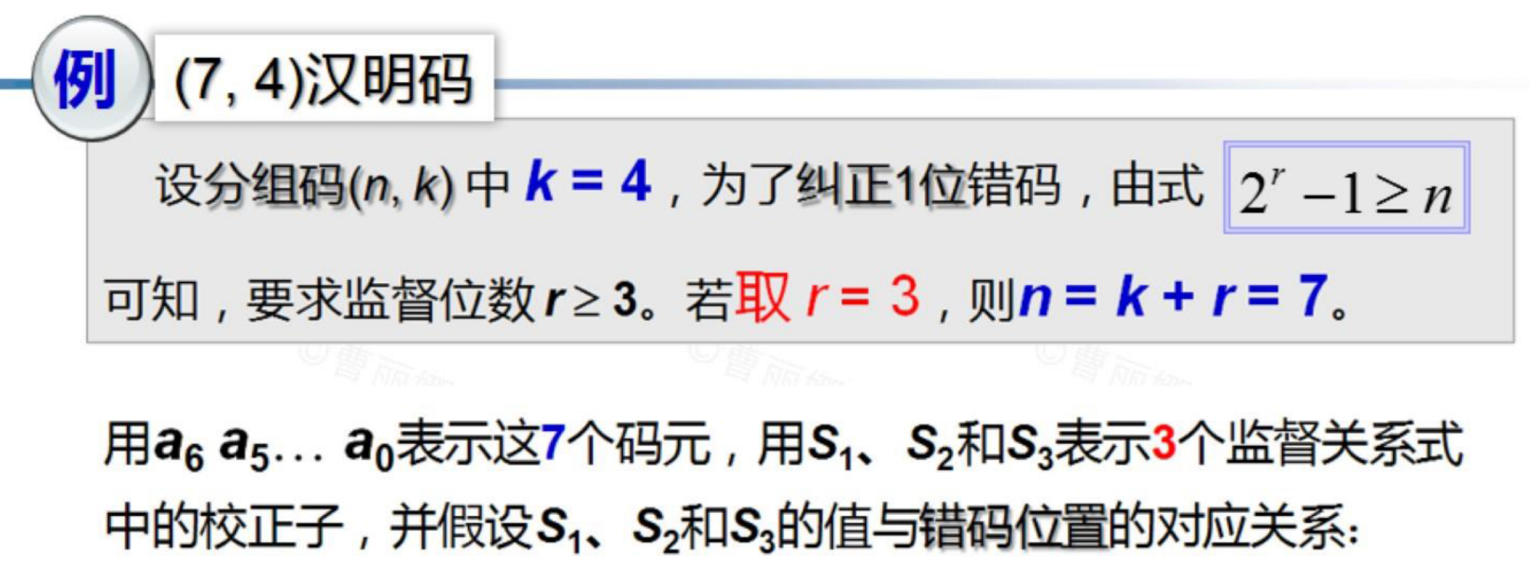
S₁ S₂ S₃ | 错码位置 | S₁ S₂ S₃ | 错码位置
001 | a₀ | 101 | a₄
010 | a₁ | 110 | a₅
100 | a₂ | 111 | a₆
011 | a₃ | 000 | 无错码

Slide 80
（7,4）线性分组码的全部码字，如下表所示：
序号 | 码 字 |  |  | 序号 | 码 字
 | 信息码元 | 校验码元 |  |  | 信息码元 | 校验码元
0 | 0 0 0 1 | 0 0 0 |  | 8 | 1 0 0 0 | 1 1 1
1 | 0 0 0 1 | 0 1 1 |  | 9 | 1 0 0 1 | 1 0 0
2 | 0 0 1 0 | 1 0 1 |  | 10 | 1 0 1 0 | 0 1 0
3 | 0 0 1 1 | 1 1 0 |  | 11 | 1 0 1 1 | 0 0 1
4 | 0 1 0 0 | 1 1 0 |  | 12 | 1 1 0 0 | 0 0 1
5 | 0 1 0 1 | 1 0 1 |  | 13 | 1 1 0 1 | 0 1 0
6 | 0 1 1 0 | 0 1 1 |  | 14 | 1 1 1 0 | 1 0 0
7 | 0 1 1 1 | 0 0 0 |  | 15 | 1 1 1 1 | 1 1 1

Slide 81
生成矩阵：
检验矩阵：

Slide 82
伴随式与错误图样
(7,4)线性分组码的伴随式 s 与错误图样 e 的对应关系如下表所示。从表和(7,4)线性分组码的校验矩阵 H 可知，当 s 为非零向量时，校正子 s 的转置与 H 的列向量一一对应。因此，当校正子 s 的转置等于 H 的第 i 列向量时，错码的位置为 c_{i} 。
序号 | 错误位置 | e | s
 |  | e₆e₅e₄e₃e₂e₁e₀ | s₂s₁s₀
0 1 2 3 4 5 6 7 | 无 y₀ y₁ y₂ y₃ y₄ y₅ y₆ | 0 0 0 0 0 0 0 0 0 0 0 0 0 1 0 0 0 0 0 1 0 0 0 0 0 1 0 0 0 0 0 1 0 0 0 0 0 1 0 0 0 0 0 1 0 0 0 0 0 1 0 0 0 0 0 0 | 0 0 0 0 0 1 0 1 0 1 0 0 0 1 1 1 0 1 1 1 0 1 1 1

Slide 83
